Slide 1

Presentación de fonética
5.2

Slide 2
Día 1
Notes:
Diga: ¡Hola, lectores! Hoy vamos a jugar con los sonidos de las palabras! Escuchen con atención y usen sus oídos para descubrir sonidos, contar palabras y jugar con sílabas. ¿Listos?

Slide 3

1. Conciencia fonológica
Notes:
Reconocer palabras en oraciones
Diga: Voy a decir una oración y quiero que me ayuden a contar cuántas palabras tiene.
Avance a la diapositiva número 4.

Slide 4

Notes:
Diga: Escuchen con atención: Tú eres inteligente. ¿Cuántas palabras escucharon? Vamos a repetir la oración juntos mientras contamos cada palabra.
Dé clic para mostrar cada parte de la diapositiva, palabra por palabra y finalmente la frase completa con el conteo de palabras.
Docente y estudiantes practican: Tú (1), eres (2), inteligente (3). ¡Tiene tres palabras!
Puede contar, brincar o aplaudir cada palabra con los estudiantes.
Avance a la siguiente diapositiva.

Slide 5
Notes:
Diga: Escuchen con atención: Abre la puerta. ¿Cuántas palabras escucharon? Vamos a repetir la oración juntos mientras contamos cada palabra.
Dé clic para mostrar cada parte de la diapositiva, palabra por palabra y finalmente la frase completa con el conteo de palabras.
Docente y estudiantes practican: Abre (1), la (2), puerta (3). ¡Tiene tres palabras!
Puede contar, brincar o aplaudir cada palabra con los estudiantes.
Avance a la siguiente diapositiva.

Slide 6
Notes:
Diga: Escuchen con atención: Voy a casa. ¿Cuántas palabras escucharon? Vamos a repetir la oración juntos mientras contamos cada palabra.
Dé clic para mostrar cada parte de la diapositiva, palabra por palabra y finalmente la frase completa con el conteo de palabras.
Docente y estudiantes practican: Voy (1), a (2), casa (3). ¡Tiene tres palabras!
Puede contar, brincar o aplaudir cada palabra con los estudiantes.
Avance a la siguiente diapositiva.

Slide 7
Notes:
Diga: Escuchen con atención: Ellos juegan en equipo. ¿Cuántas palabras escucharon? Vamos a repetir la oración juntos mientras contamos cada palabra.
Dé clic para mostrar cada parte de la diapositiva, palabra por palabra y finalmente la frase completa con el conteo de palabras.
Docente y estudiantes practican: Ellos (1), juegan (2), en (3), equipo (4). ¡Tiene cuatro palabras!
Puede contar, brincar o aplaudir cada palabra con los estudiantes.
Avance a la siguiente diapositiva.

Slide 8
Notes:
Diga: Escuchen con atención: Me gustan las focas. ¿Cuántas palabras escucharon? Vamos a repetir la oración juntos mientras contamos cada palabra.
Dé clic para mostrar cada parte de la diapositiva, palabra por palabra y finalmente la frase completa con el conteo de palabras.
Docente y estudiantes practican: Me (1), gustan (2), las (3), focas (4). ¡Tiene cuatro palabras!
Puede contar, brincar o aplaudir cada palabra con los estudiantes.
Avance a la siguiente diapositiva.

Slide 9

2. Letras y sonidos
Notes:
Introducción: La letra f
Comience en la diapositiva número 10.

Slide 10
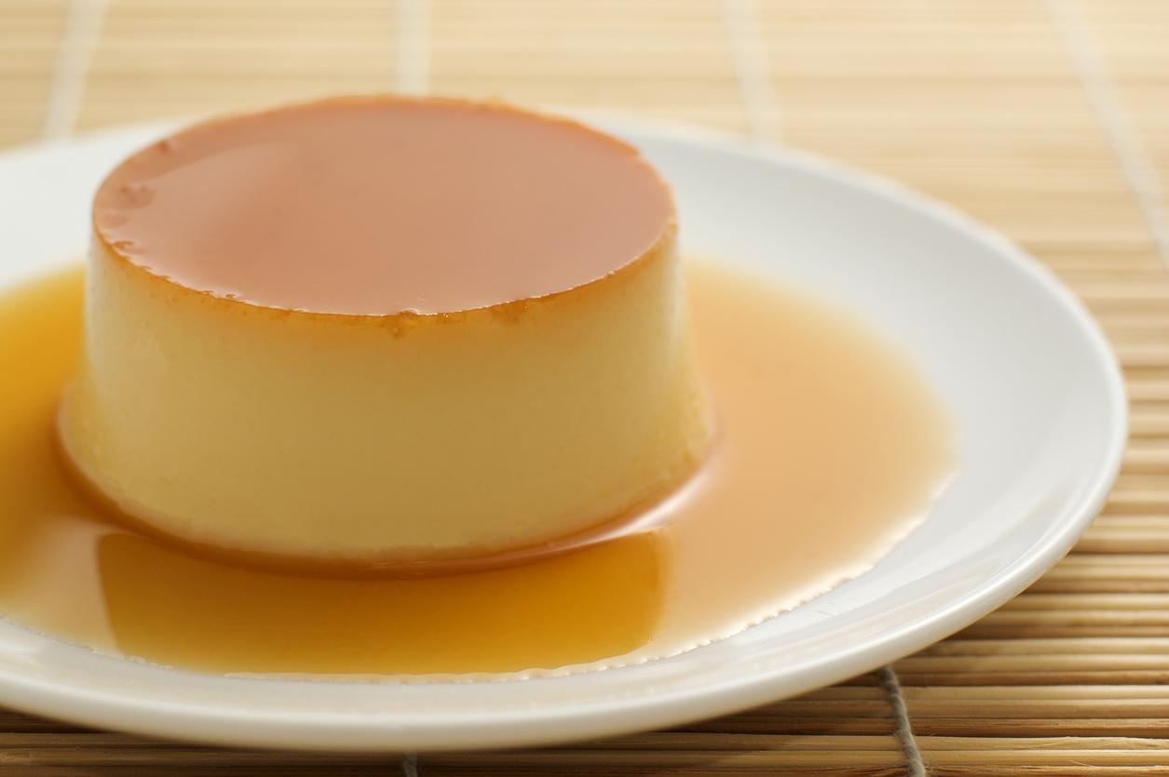
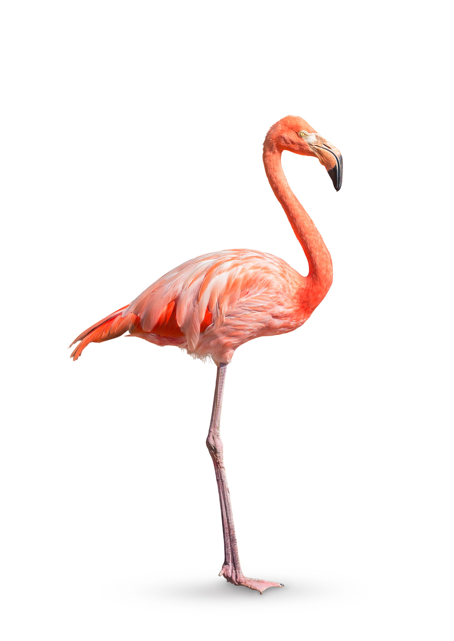
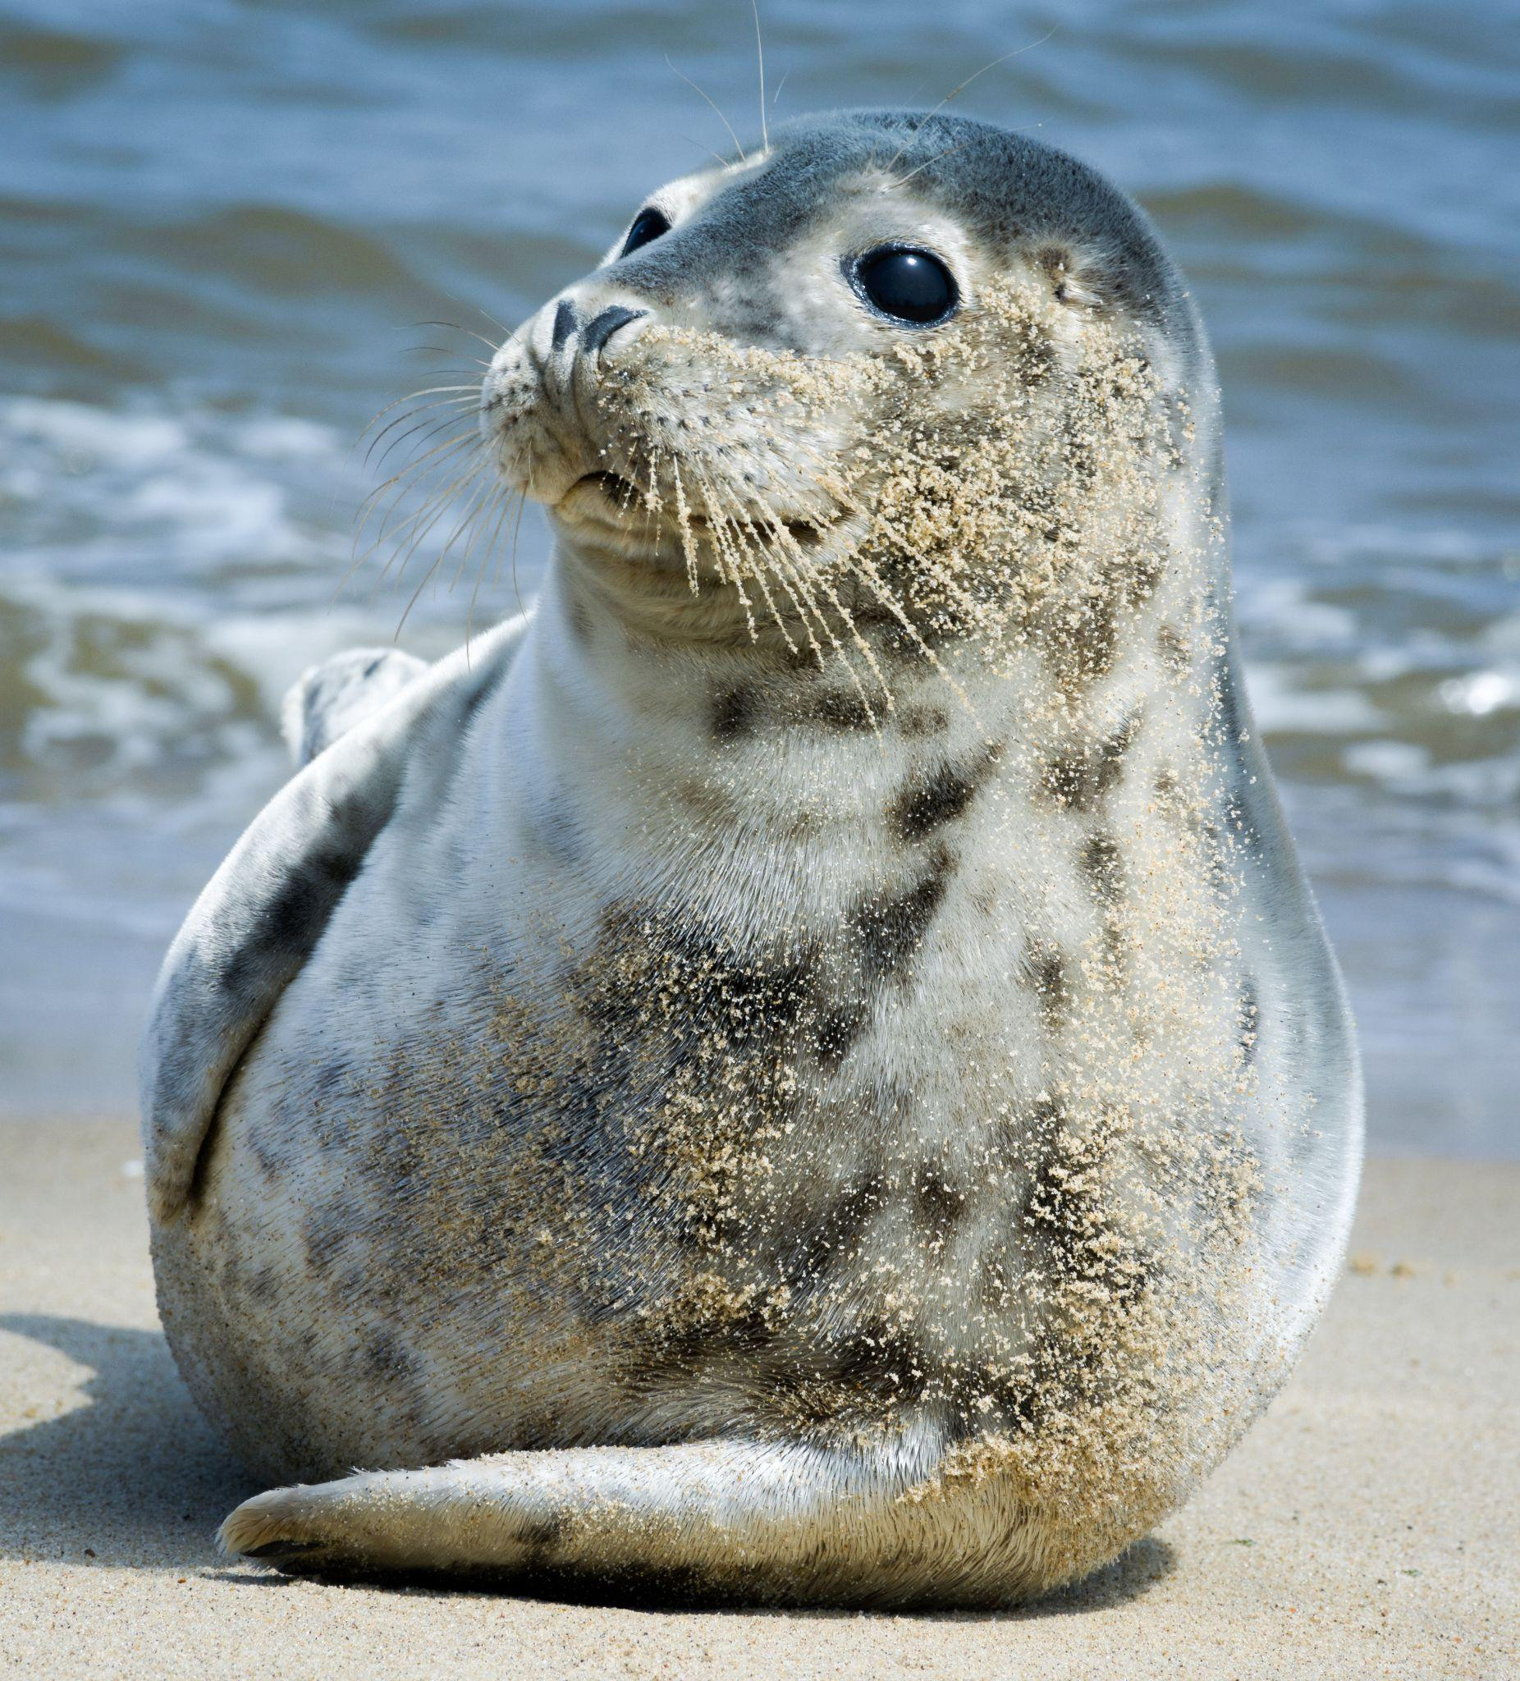

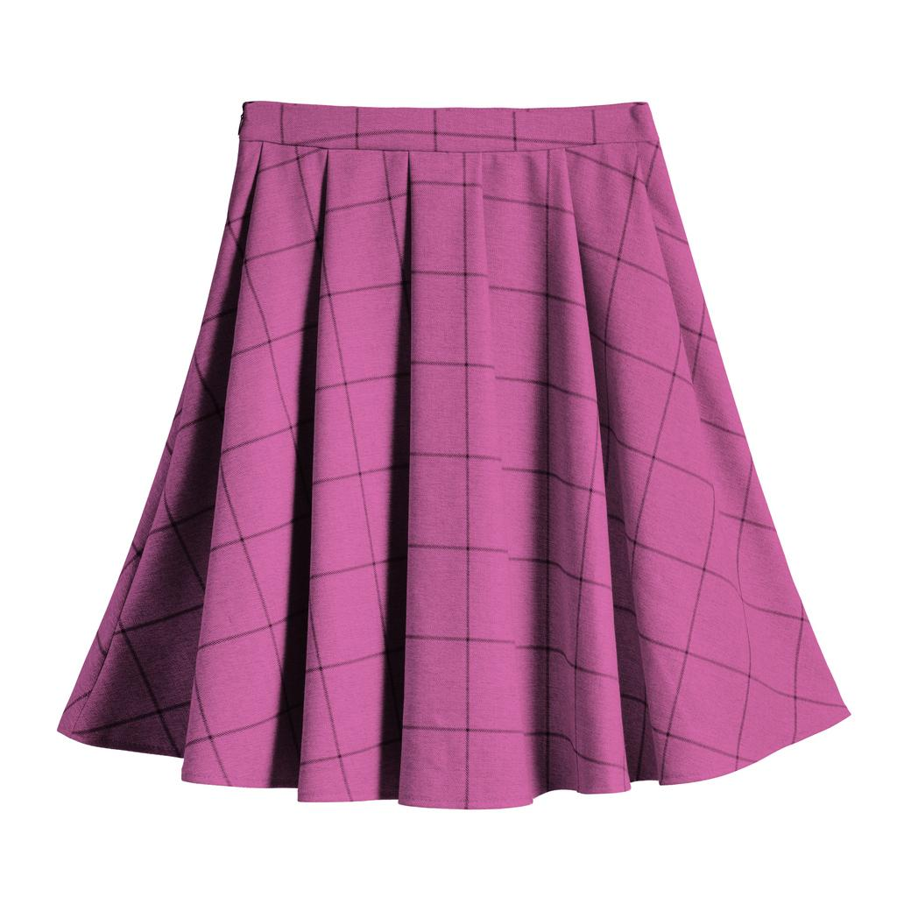

f
Notes:
Diga: Esta es la letra f. Escucha el sonido que hace: /f/. Mírame decirlo: /f/. Ahora, ¡es tu turno! Di el sonido /f/ conmigo: /f/.
Diga: /f/ como en falda. (Haga clic)
Diga: /f/ como en foca. (Haga clic)
Diga: /f/ como en flan. (Haga clic)
Diga: /f/ como en flamenco. (Haga clic)
Diga: /f/ como en foco. (Haga clic)
Avance a la diapositiva número 11 y repita el proceso con n.

Slide 11
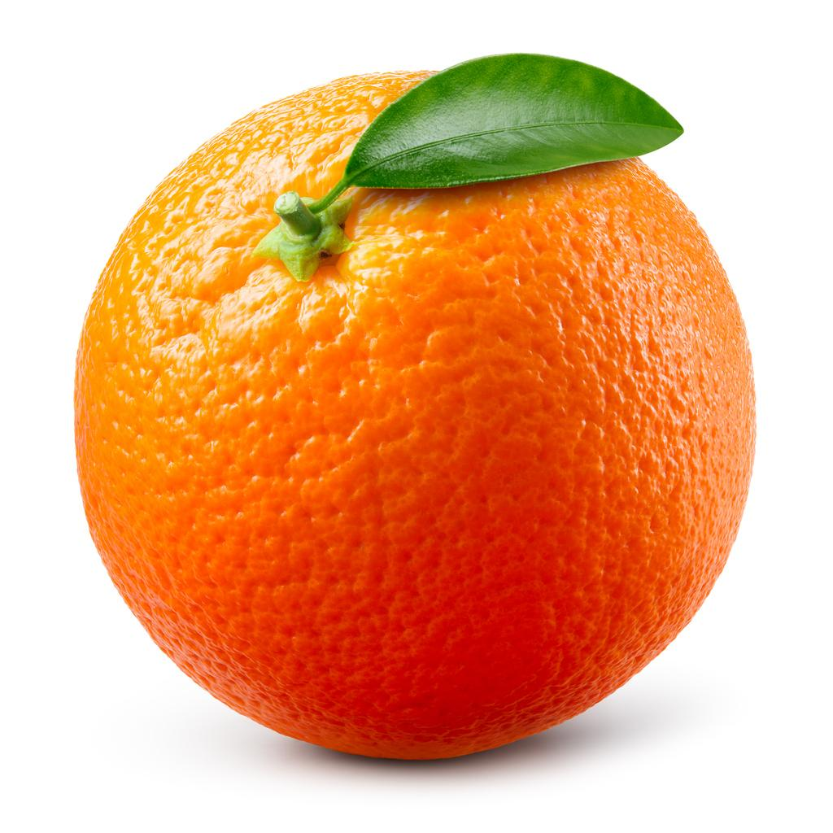
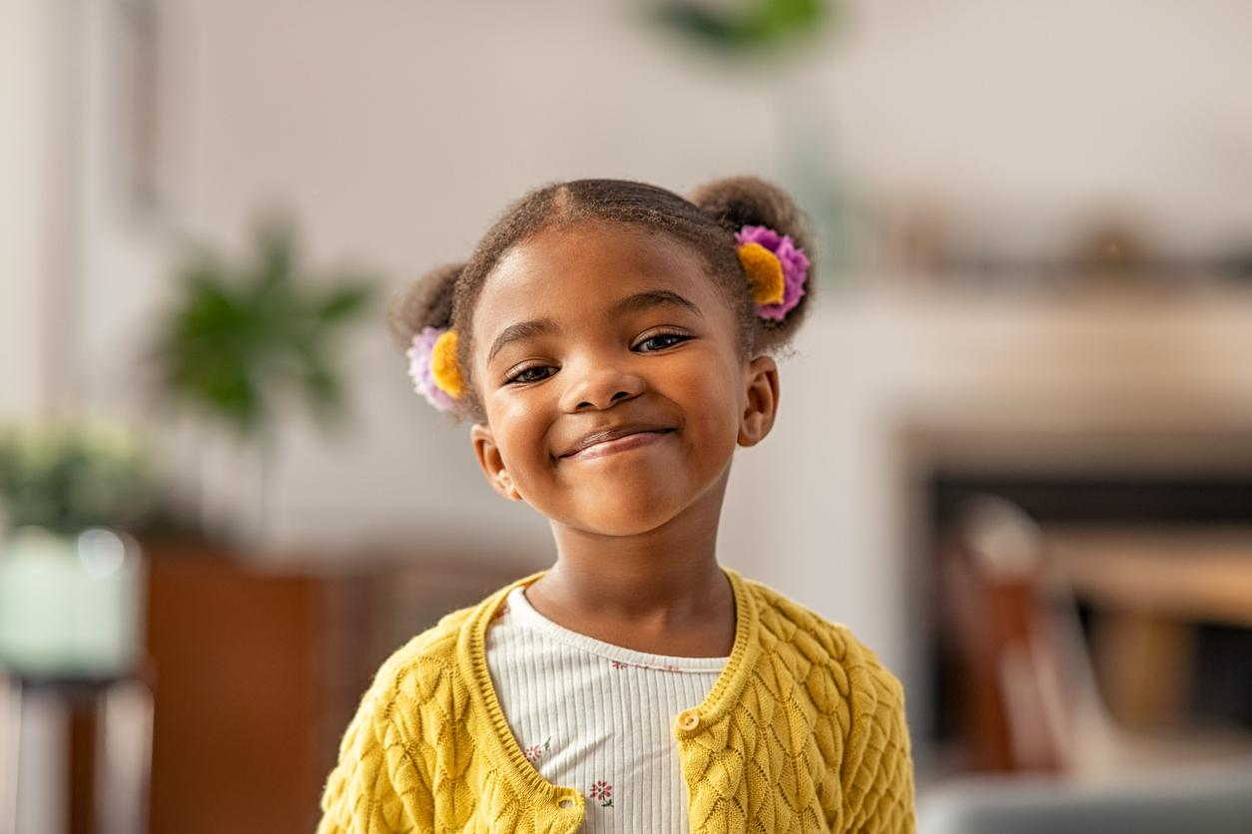
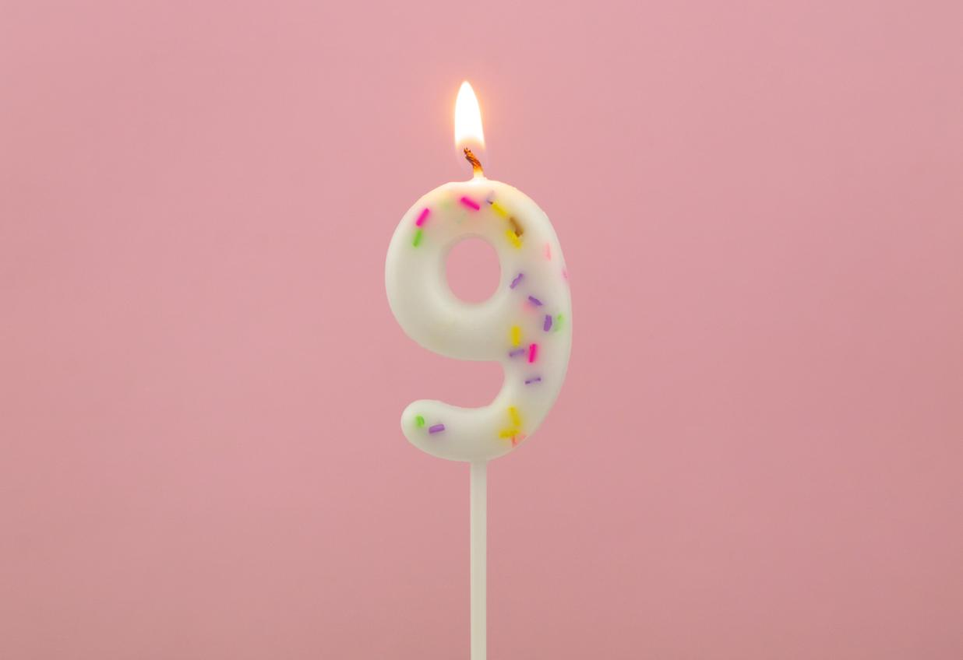
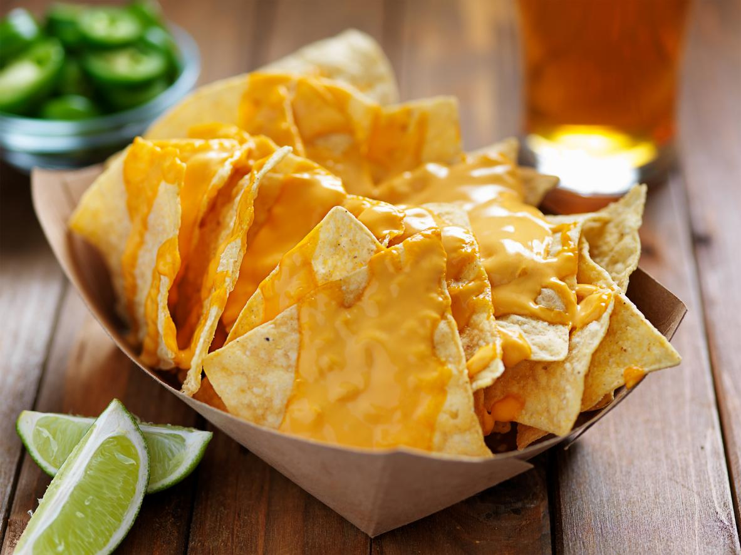
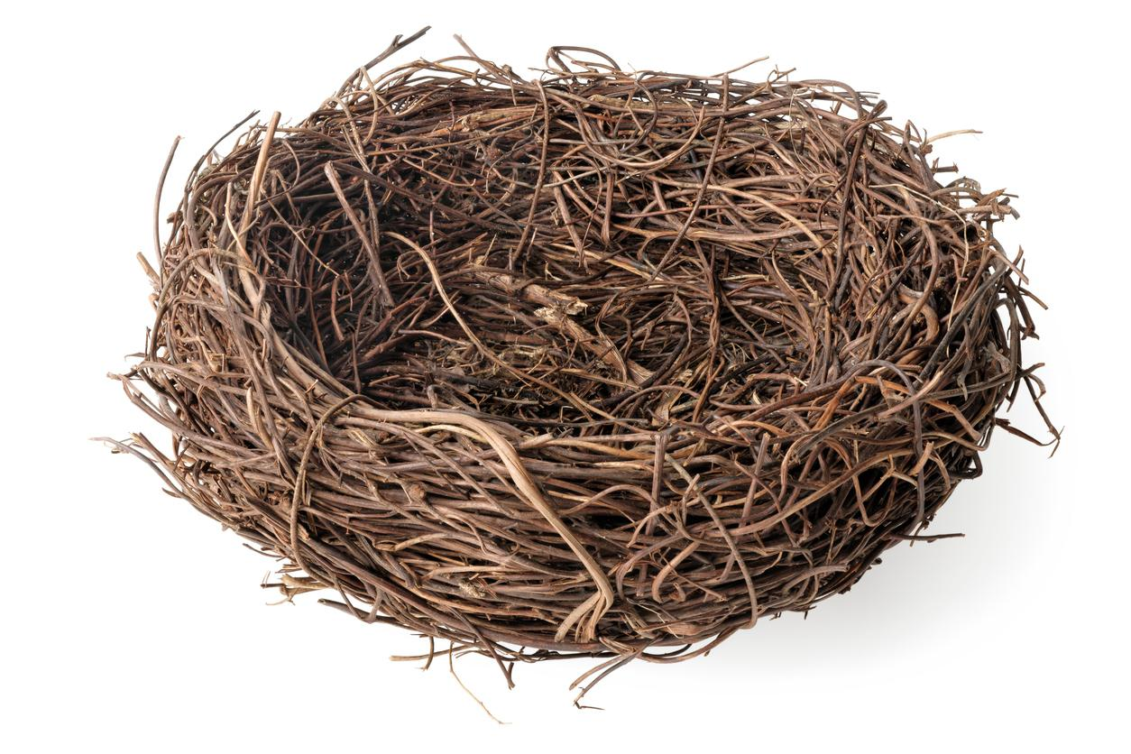
n
Notes:
Diga: Esta es la letra n. Su sonido es /n/.
Diga: /n/ como en nachos. (Haga clic)
Diga: /n/ como en nueve. (Haga clic)
Diga: /n/ como en naranja. (Haga clic)
Diga:/n/ como en niña. (Haga clic)
Diga: /n/ como en nido. (Haga clic)
Avance a la siguiente diapositiva.

Slide 12

3. Caligrafía
Notes:
Comience en la diapositiva número 13.

Slide 13
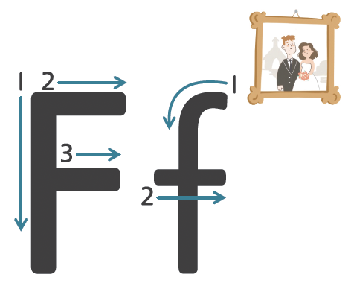

Notes:
Caligrafía de la letra Ff
Diga: Esta es la letra Ff mayúscula y minúscula. Para escribir la letra f minúscula, traza una curva hacia atrás y sigue con una línea recta hacia abajo. Luego traza una línea hacia la derecha en medio.
Modele cómo escribir la f minúscula con movimientos grandes y exagerados.
Diga: Intenta escribir la f minúscula en el aire.
Repita con la F mayúscula.
Diga: Esta es la letra F mayúscula. Para escribir la letra f mayúscula traza una línea recta hacia abajo. Traza una línea hacia la derecha. Traza una línea más corta hacia la derecha.
Modele cómo escribir la F mayúscula con movimientos grandes y exagerados.
Diga: Intenta escribir la F mayúscula en el aire.
Anime a los estudiantes a practicar escribir en el aire y utilice el Cartel de formación de letras como apoyo visual.
Avance a la diapositiva número 14.

Slide 14
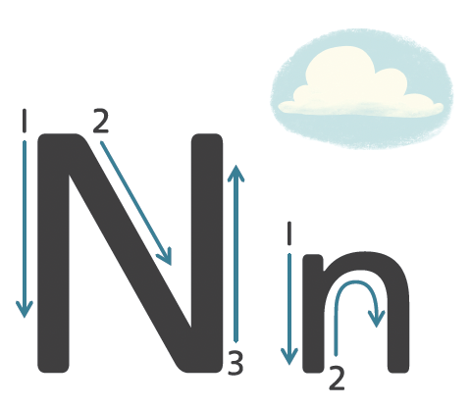
Notes:
Caligrafía de la letra Nn
Diga: Esta es la letra Nn mayúscula y minúscula. Para escribir la letra n minúscula traza una línea hacia abajo, luego sigue hacia arriba, haz una curva hacia adelante y traza una línea recta hacia abajo, así.
Modele cómo escribir la n minúscula con movimientos grandes y exagerados.
Diga: Intenta escribir la n minúscula en el aire.
Repita con la N mayúscula.
Diga: Esta es la letra N mayúscula. Para escribir la letra n mayúscula traza una línea recta hacia abajo. Traza una línea inclinada hacia la derecha. Traza una línea recta hacia arriba.
Modele cómo escribir la N mayúscula con movimientos grandes y exagerados.
Diga: Intenta escribir la N mayúscula en el aire.
Anime a los estudiantes a practicar escribir en el aire y utilice el Cartel de formación de letras como apoyo visual.
Avance a la siguiente diapositiva.

Slide 15

Notes:
Práctica en pizarras: La letra Ff
Asegúrese de que todos los estudiantes tengan una pizarra donde practicar.
La letra Ff
Diga: Ahora vamos a escribir la letra Ff en nuestras pizarras. Mira cómo lo hago yo. Para escribir la f minúscula, trazo una curva hacia atrás y sigo con una línea recta hacia abajo. Luego trazo una línea hacia la derecha en medio, así. Practiquemos juntos.
Guíe a los estudiantes paso a paso con la Ff, animándolos a consultar el cartel o los Cartelitos de formación de letras para apoyarse al escribir la letra y seguir los pasos correctamente empezando con 1.
Repita con la F mayúscula.
Diga: Ahora hay que practicar con la letra F mayúscula. Mira cómo lo hago yo. Para escribir la letra f mayúscula, traza una línea recta hacia abajo. Traza una línea hacia la derecha. Traza una línea más corta hacia la derecha. Practiquemos juntos.
Guíe a los estudiantes paso a paso con la F mayúscula, animándolos a consultar su cartel o los Cartelitos de formación de letras para apoyarse al escribir la letra y seguir los pasos correctamente empezando con 1.
Anime a los estudiantes a mostrar sus pizarras después de escribir cada letra.
Avance a la siguiente diapositiva.

Slide 16
Notes:
Práctica en pizarras: La letra Nn
La letra Nn
Diga: Ahora vamos a escribir la letra Nn en nuestras pizarras. Mira cómo lo hago yo. Para escribir la n minúscula, traza una línea hacia abajo, luego sigue hacia arriba, haz una curva hacia adelante y traza una línea recta hacia abajo, así. Practiquemos juntos.
Guíe a los estudiantes paso a paso con la Nn, animándolos a consultar el cartel o los Cartelitos de formación de letras para apoyarse al escribir la letra y seguir los pasos correctamente empezando con 1.
Repita con la N mayúscula.
Diga: Ahora hay que practicar con la letra N mayúscula. Mira cómo lo hago yo. Para escribir la letra n mayúscula, traza una línea recta hacia abajo. Traza una línea inclinada hacia la derecha. Traza una línea recta hacia arriba. Practiquemos juntos.
Guíe a los estudiantes paso a paso con la N mayúscula, animándolos a consultar su cartel o los Cartelitos de formación de letras para apoyarse al escribir la letra y seguir los pasos correctamente empezando con 1.
Anime a los estudiantes a mostrar sus pizarras después de escribir cada letra.
Avance a la siguiente diapositiva.

Slide 17
4. Conciencia fonémica
Notes:
Combinar sonidos
Comience en la diapositiva número 18.

Slide 18
Notes:
Diga: Ahora vamos a combinar sonidos para formar sílabas.
Modele: Por ejemplo: [haga clic para revelar cada parte]
(Clic) → /f/
(Clic) → /a/
(Clic) → fa
Diga: ¿Qué sílaba formamos con /f/, /a/? Estudiantes: fa.
Avance a la siguiente diapositiva.

Slide 19
Notes:
(Clic) → docente y estudiantes: /f/
(Clic) → docente y estudiantes: /e/
(Clic) → docente y estudiantes: fe
Avance a la siguiente diapositiva.

Slide 20
Notes:
(Clic) → docente y estudiantes: /f/
(Clic) → docente y estudiantes: /i/
(Clic) → docente y estudiantes: fi
Avance a la siguiente diapositiva.

Slide 21
Notes:
(Clic) → docente y estudiantes: /f/
(Clic) → docente y estudiantes: /o/
(Clic) → docente y estudiantes: fo
Avance a la siguiente diapositiva.

Slide 22
Notes:
(Clic) → docente y estudiantes: /f/
(Clic) → docente y estudiantes: /u/
(Clic) → docente y estudiantes: fu
Avance a la siguiente diapositiva.

Slide 23
Notes:
(Clic) → docente y estudiantes: /n/
(Clic) → docente y estudiantes: /a/
(Clic) → docente y estudiantes: na
Avance a la siguiente diapositiva.

Slide 24
Notes:
(Clic) → docente y estudiantes: /n/
(Clic) → docente y estudiantes: /e/
(Clic) → docente y estudiantes: ne
Avance a la siguiente diapositiva.

Slide 25
Notes:
(Clic) → docente y estudiantes: /n/
(Clic) → docente y estudiantes: /i/
(Clic) → docente y estudiantes: ni
Avance a la siguiente diapositiva.

Slide 26
Notes:
(Clic) → docente y estudiantes: /n/
(Clic) → docente y estudiantes: /o/
(Clic) → docente y estudiantes: no
Avance a la siguiente diapositiva.

Slide 27
Notes:
(Clic) → docente y estudiantes: /n/
(Clic) → docente y estudiantes: /u/
(Clic) → docente y estudiantes: nu
Avance a la siguiente diapositiva.

Slide 28

5. Sílabas (CV)
Notes:
Comience en la diapositiva número 29.

Slide 29
f
a
Notes:
Diga: Vamos a practicar cómo combinar dos letras para formar una sílaba. Leeremos cada sílaba que aparece. ¿Listos?
Diga cada sonido y luego combine las letras para formar la sílaba. Repita la sílaba con fluidez y en voz alta junto con los estudiantes.
Diga: /f/, /a/, fa. /f/, /a/, fa.
Dé clic para mostrar cada sonido, cada letra y luego la sílaba completa.
Avance a la siguiente diapositiva.

Slide 30
fa
Notes:
Diga: fa.
Pida a los estudiantes que repitan.
Avance a la siguiente diapositiva.

Slide 31
f
a
Notes:
Diga: Vamos a practicar cómo combinar dos letras para formar una sílaba. Leeremos cada sílaba que aparece. ¿Listos?
Diga cada sonido y luego combine las letras para formar la sílaba. Repita la sílaba con fluidez y en voz alta junto con los estudiantes.
Diga: /f/, /a/, fa. /f/, /a/, fa.
Dé clic para mostrar cada sonido, cada letra y luego la sílaba completa.
Avance a la siguiente diapositiva.

Slide 32
fa
Notes:
Diga: fa.
Pida a los estudiantes que repitan.
Avance a la siguiente diapositiva.

Slide 33
f
e
Notes:
Diga: Vamos a practicar cómo combinar dos letras para formar una sílaba. Leeremos cada sílaba que aparece. ¿Listos?
Diga cada sonido y luego combine las letras para formar la sílaba. Repita la sílaba con fluidez y en voz alta junto con los estudiantes.
Diga: /f/, /e/, fe. /f/, /e/, fe.
Dé clic para mostrar cada sonido, cada letra y luego la sílaba completa.
Avance a la siguiente diapositiva.

Slide 34
fe
Notes:
Diga: fe.
Pida a los estudiantes que repitan.
Avance a la siguiente diapositiva.

Slide 35
f
i
Notes:
Diga: Vamos a practicar cómo combinar dos letras para formar una sílaba. Leeremos cada sílaba que aparece. ¿Listos?
Diga cada sonido y luego combine las letras para formar la sílaba. Repita la sílaba con fluidez y en voz alta junto con los estudiantes.
Diga: /f/, /i/, fi. /f/, /i/, fi.
Dé clic para mostrar cada sonido, cada letra y luego la sílaba completa.
Avance a la siguiente diapositiva.

Slide 36
fi
Notes:
Diga: fi.
Pida a los estudiantes que repitan.
Avance a la siguiente diapositiva.

Slide 37
f
o
Notes:
Diga: Vamos a practicar cómo combinar dos letras para formar una sílaba. Leeremos cada sílaba que aparece. ¿Listos?
Diga cada sonido y luego combine las letras para formar la sílaba. Repita la sílaba con fluidez y en voz alta junto con los estudiantes.
Diga: /f/, /o/, fo. /f/, /o/, fo.
Dé clic para mostrar cada sonido, cada letra y luego la sílaba completa.
Avance a la siguiente diapositiva.

Slide 38
fo
Notes:
Diga: fo.
Pida a los estudiantes que repitan.
Avance a la siguiente diapositiva.

Slide 39
f
u
Notes:
Diga: Vamos a practicar cómo combinar dos letras para formar una sílaba. Leeremos cada sílaba que aparece. ¿Listos?
Diga cada sonido y luego combine las letras para formar la sílaba. Repita la sílaba con fluidez y en voz alta junto con los estudiantes.
Diga: /f/, /u/, fu. /f/, /u/, fu.
Dé clic para mostrar cada sonido, cada letra y luego la sílaba completa.
Avance a la siguiente diapositiva.

Slide 40
fu
Notes:
Diga: fu.
Pida a los estudiantes que repitan.
Avance a la siguiente diapositiva.

Slide 41
n
a
Notes:
Diga: Vamos a practicar cómo combinar dos letras para formar una sílaba. Leeremos cada sílaba que aparece. ¿Listos?
Diga cada sonido y luego combine las letras para formar la sílaba. Repita la sílaba con fluidez y en voz alta junto con los estudiantes.
Diga: /n/, /a/, na. /n/, /a/, na.
Dé clic para mostrar cada sonido, cada letra y luego la sílaba completa.
Avance a la siguiente diapositiva.

Slide 42
na
Notes:
Diga: na.
Pida a los estudiantes que repitan.
Avance a la siguiente diapositiva.

Slide 43
n
e
Notes:
Diga: Vamos a practicar cómo combinar dos letras para formar una sílaba. Leeremos cada sílaba que aparece. ¿Listos?
Diga cada sonido y luego combine las letras para formar la sílaba. Repita la sílaba con fluidez y en voz alta junto con los estudiantes.
Diga: /n/, /e/, ne. /n/, /e/, ne.
Dé clic para mostrar cada sonido, cada letra y luego la sílaba completa.
Avance a la siguiente diapositiva.

Slide 44
ne
Notes:
Diga: ne.
Pida a los estudiantes que repitan.
Avance a la siguiente diapositiva.

Slide 45
n
i
Notes:
Diga: Vamos a practicar cómo combinar dos letras para formar una sílaba. Leeremos cada sílaba que aparece. ¿Listos?
Diga cada sonido y luego combine las letras para formar la sílaba. Repita la sílaba con fluidez y en voz alta junto con los estudiantes.
Diga: /n/, /i/, ni. /n/, /i/, ni.
Dé clic para mostrar cada sonido, cada letra y luego la sílaba completa.
Avance a la siguiente diapositiva.

Slide 46
ni
Notes:
Diga: ni.
Pida a los estudiantes que repitan.
Avance a la siguiente diapositiva.

Slide 47
n
o
Notes:
Diga: Vamos a practicar cómo combinar dos letras para formar una sílaba. Leeremos cada sílaba que aparece. ¿Listos?
Diga cada sonido y luego combine las letras para formar la sílaba. Repita la sílaba con fluidez y en voz alta junto con los estudiantes.
Diga: /n/, /o/, no. /n/, /o/, no.
Dé clic para mostrar cada sonido, cada letra y luego la sílaba completa.
Avance a la siguiente diapositiva.

Slide 48
no
Notes:
Diga: no.
Pida a los estudiantes que repitan.
Avance a la siguiente diapositiva.

Slide 49
n
u
Notes:
Diga: Vamos a practicar cómo combinar dos letras para formar una sílaba. Leeremos cada sílaba que aparece. ¿Listos?
Diga cada sonido y luego combine las letras para formar la sílaba. Repita la sílaba con fluidez y en voz alta junto con los estudiantes.
Diga: /n/, /u/, nu. /n/, /u/, nu.
Dé clic para mostrar cada sonido, cada letra y luego la sílaba completa.
Avance a la siguiente diapositiva.

Slide 50
nu
Notes:
Diga: nu.
Pida a los estudiantes que repitan.
Avance a la siguiente diapositiva.

Slide 51

6. Construir sílabas
Notes:
Comience en la diapositiva número 52 y utilice las Fichas de letras.

Slide 52
f
a
e
i
o
u
f
i
Notes:
Diga: Ahora vamos a construir sílabas con la letra f y las vocales a, e, i, o, u. Saca tus fichas y busca las letras.
Modele: Por ejemplo, si quiero construir la sílaba fi, necesito 2 letras. ¿Qué sonidos escuchamos en fi? Eso es: la /f/ y la /i/. Busco las letras y las junto: /f/, /i/, fi.
Avance a la siguiente diapositiva.

Slide 53
f
a
e
i
o
u
Notes:
Diga: Vamos a construir la sílaba fa, necesito 2 letras. ¿Qué sonidos escuchamos en fa? Eso es: la /f/ y la /a/. Busco las letras y las junto.
Diga: ¿Qué silaba es?: /f/, /a/, fa.
Avance a la siguiente diapositiva.

Slide 54
f
a
e
i
o
u
Notes:
Diga: Vamos a construir la sílaba fe, necesito 2 letras. ¿Qué sonidos escuchamos en fe? Eso es: la /f/ y la /e/. Busco las letras y las junto.
Diga: ¿Qué silaba es?: /f/, /e/, fe.
Avance a la siguiente diapositiva.

Slide 55
f
a
e
i
o
u
Notes:
Diga: Vamos a construir la sílaba fi, necesito 2 letras. ¿Qué sonidos escuchamos en fi? Eso es: la /f/ y la /i/. Busco las letras y las junto.
Diga: ¿Qué silaba es?: /f/, /i/, fi.
Avance a la siguiente diapositiva.

Slide 56
f
a
e
i
o
u
Notes:
Diga: Vamos a construir la sílaba fo, necesito 2 letras. ¿Qué sonidos escuchamos en fo? Eso es: la /f/ y la /o/. Busco las letras y las junto.
Diga: ¿Qué silaba es?: /f/, /o/, fo.
Avance a la siguiente diapositiva.

Slide 57
f
a
e
i
o
u
Notes:
Diga: Vamos a construir la sílaba fu, necesito 2 letras. ¿Qué sonidos escuchamos en fu? Eso es: la /f/ y la /u/. Busco las letras y las junto.
Diga: ¿Qué silaba es?: /f/, /u/, fu.
Avance a la siguiente diapositiva.

Slide 58
t
a
e
i
o
u
d
n
Notes:
Diga: Ahora vamos a construir sílabas con las letras t, d, n y las vocales a, e, i, o, u. Saca tus fichas y busca las letras.
Diga: Vamos a construir la sílaba te, necesito 2 letras. ¿Qué sonidos escuchamos en te? Eso es: la /t/ y la /e/. Busco las letras y las junto.
Diga: ¿Qué silaba es?: /t/, /e/, te.
Avance a la siguiente diapositiva.

Slide 59
t
a
e
i
o
u
d
n
Notes:
Diga: Vamos a construir la sílaba tu, necesito 2 letras. ¿Qué sonidos escuchamos en tu? Eso es: la /t/ y la /u/. Busco las letras y las junto.
Diga: ¿Qué silaba es?: /t/, /u/, tu.
Avance a la siguiente diapositiva.

Slide 60
t
a
e
i
o
u
d
n
Notes:
Diga: Vamos a construir la sílaba de, necesito 2 letras. ¿Qué sonidos escuchamos en de? Eso es: la /d/ y la /e/. Busco las letras y las junto.
Diga: ¿Qué silaba es?: /d/, /e/, de.
Avance a la siguiente diapositiva.

Slide 61
t
a
e
i
o
u
d
n
Notes:
Diga: Vamos a construir la sílaba do, necesito 2 letras. ¿Qué sonidos escuchamos en do? Eso es: la /d/ y la /o/. Busco las letras y las junto.
Diga: ¿Qué silaba es?: /d/, /o/, do.
Avance a la siguiente diapositiva.

Slide 62
t
a
e
i
o
u
d
n
Notes:
Diga: Vamos a construir la sílaba ni, necesito 2 letras. ¿Qué sonidos escuchamos en ni? Eso es: la /n/ y la /i/. Busco las letras y las junto.
Diga: ¿Qué silaba es?: /n/, /i/, ni.
Avance a la siguiente diapositiva.

Slide 63
t
a
e
i
o
u
d
n
Notes:
Diga: Vamos a construir la sílaba na, necesito 2 letras. ¿Qué sonidos escuchamos en na? Eso es: la /n/ y la /a/. Busco las letras y las junto.
Diga: ¿Qué silaba es?: /n/, /a/, na.
Avance a la siguiente diapositiva.

Slide 64
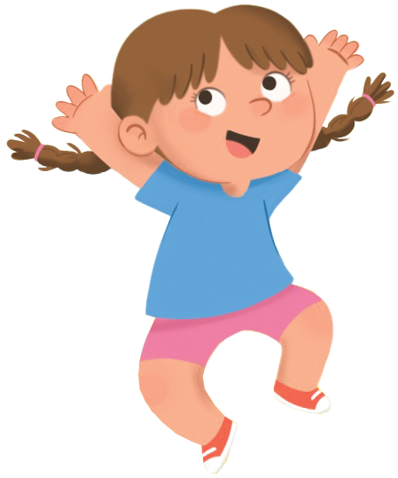
¡Felicidades!
El día está completo,
¡excelente trabajo!

Slide 65
Día 2
Notes:
Diga: ¡Hola, lectores! Hoy vamos a contar palabras en las oraciones y jugar con los sonidos de las palabras! Escuchen con atención y usen sus oídos para descubrir sonidos, contar palabras y jugar con sílabas. ¿Listos?

Slide 66
1. Conciencia fonológica
Notes:
A. Reconocer palabras en oraciones
Diga: Voy a decir una oración y quiero que me ayuden a contar cuántas palabras tiene.
Avance a la diapositiva número 67.

Slide 67
Notes:
Día 4
Diga: Escuchen con atención: Ella tiene sueño. ¿Cuántas palabras escucharon? Vamos a repetir la oración juntos mientras contamos cada palabra.
Docente y estudiantes practican: Ella (1), tiene (2), sueño (3). ¡Tiene tres palabras!
Dé clic para mostrar cada parte de la diapositiva, palabra por palabra y finalmente la frase completa con el conteo de palabras.
Puede contar, brincar o aplaudir cada palabra con los estudiantes.
Avance a la siguiente diapositiva.
__________________________________________________________________________________________
Día 5
Diga: Escuchen con atención: La rana salta. ¿Cuántas palabras escucharon? Vamos a repetir la oración juntos mientras contamos cada palabra.
Docente y estudiantes practican: La (1), rana (2), salta (3). ¡Tiene tres palabras!
Dé clic para mostrar cada parte de la diapositiva, palabra por palabra y finalmente la frase completa con el conteo de palabras.
Puede contar, brincar o aplaudir cada palabra con los estudiantes.
Avance a la siguiente diapositiva.

Slide 68
Notes:
Diga: Escuchen con atención: Yo tengo hambre. ¿Cuántas palabras escucharon? Vamos a repetir la oración juntos mientras contamos cada palabra.
Docente y estudiantes practican: Yo (1), tengo (2), hambre (3). ¡Tiene tres palabras!
Dé clic para mostrar cada parte de la diapositiva, palabra por palabra y finalmente la frase completa con el conteo de palabras.
Puede contar, brincar o aplaudir cada palabra con los estudiantes.
Avance a la siguiente diapositiva.
__________________________________________________________________________________________
Día 5
Diga: Escuchen con atención: Hoy hace frío. ¿Cuántas palabras escucharon? Vamos a repetir la oración juntos mientras contamos cada palabra.
Docente y estudiantes practican: Hoy (1), hace (2), frío (3). ¡Tiene tres palabras!
Dé clic para mostrar cada parte de la diapositiva, palabra por palabra y finalmente la frase completa con el conteo de palabras.
Puede contar, brincar o aplaudir cada palabra con los estudiantes.
Avance a la siguiente diapositiva.

Slide 69
Notes:
Diga: Escuchen con atención: Lilia quiere sopa. ¿Cuántas palabras escucharon? Vamos a repetir la oración juntos mientras contamos cada palabra.
Docente y estudiantes practican: Lilia (1), quiere (2), sopa (3). ¡Tiene tres palabras!
Dé clic para mostrar cada parte de la diapositiva, palabra por palabra y finalmente la frase completa con el conteo de palabras.
Puede contar, brincar o aplaudir cada palabra con los estudiantes.
Avance a la siguiente diapositiva.
__________________________________________________________________________________________
Día 5
Diga: Escuchen con atención: Lucas come uvas. ¿Cuántas palabras escucharon? Vamos a repetir la oración juntos mientras contamos cada palabra.
Docente y estudiantes practican: Lucas (1), come (2), uvas (3). ¡Tiene tres palabras!
Dé clic para mostrar cada parte de la diapositiva, palabra por palabra y finalmente la frase completa con el conteo de palabras.
Puede contar, brincar o aplaudir cada palabra con los estudiantes.
Avance a la siguiente diapositiva.

Slide 70
Notes:
Diga: Escuchen con atención: Ceci come arroz blanco. ¿Cuántas palabras escucharon? Vamos a repetir la oración juntos mientras contamos cada palabra.
Docente y estudiantes practican: Cesi (1), come (2), arroz (3), blanco (4). ¡Tiene cuatro palabras!
Dé clic para mostrar cada parte de la diapositiva, palabra por palabra y finalmente la frase completa con el conteo de palabras.
Puede contar, brincar o aplaudir cada palabra con los estudiantes.
Avance a la siguiente diapositiva.
__________________________________________________________________________________________
Día 5
Diga: Escuchen con atención: Ema cuida a Elena. ¿Cuántas palabras escucharon? Vamos a repetir la oración juntos mientras contamos cada palabra.
Docente y estudiantes practican: Ema (1), cuida (2), a (3) Elena (4). ¡Tiene cuatro palabras!
Dé clic para mostrar cada parte de la diapositiva, palabra por palabra y finalmente la frase completa con el conteo de palabras.
Puede contar, brincar o aplaudir cada palabra con los estudiantes.
Avance a la siguiente diapositiva.

Slide 71
Notes:
Diga: Escuchen con atención: Cierra la ventana rápido. ¿Cuántas palabras escucharon? Vamos a repetir la oración juntos mientras contamos cada palabra.
Docente y estudiantes practican: Cierra (1), la (2), ventana (3), rápido (4). ¡Tiene cuatro palabras!
Dé clic para mostrar cada parte de la diapositiva, palabra por palabra y finalmente la frase completa con el conteo de palabras.
Puede contar, brincar o aplaudir cada palabra con los estudiantes.
Avance a la siguiente diapositiva.
__________________________________________________________________________________________
Día 5
Diga: Escuchen con atención: Calisto encuentra una iguana. ¿Cuántas palabras escucharon? Vamos a repetir la oración juntos mientras contamos cada palabra.
Docente y estudiantes practican: Calisto (1), encuentra (2), una (3) iguana (4). ¡Tiene cuatro palabras!
Dé clic para mostrar cada parte de la diapositiva, palabra por palabra y finalmente la frase completa con el conteo de palabras.
Puede contar, brincar o aplaudir cada palabra con los estudiantes.
Avance a la siguiente diapositiva.

Slide 72

Lectura compartida
Notes:
Hoy los estudiantes tendrán la oportunidad de practicar sus nuevas habilidades de decodificación, identificar sonidos iniciales y juntos leer el texto decodificable Palabras con f.
Antes de leer
Diga: Hoy vamos a leer un texto juntos. Este texto nos ayudará a practicar los sonidos de las letras y a leer palabras que ya conocemos. Este texto tiene palabras con la /f/, la /n/, la /t/ y la /d/ que estamos aprendiendo. Este libro es un poco diferente de los otros libros de palabras que leímos, porque cada página tiene dos palabras que hacen una oración. Tenemos que asegurarnos de leer todas las partes de la página.
Avance a la diapositiva número 73.

Slide 73
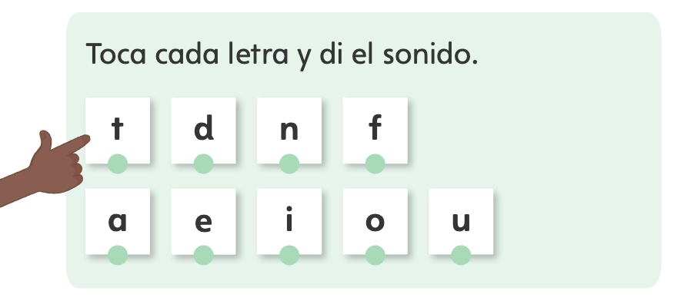
Notes:
Diga: ¿Listos? Esta parte nos ayuda a prepararnos para todos los sonidos que necesitaremos. Observa cómo cada punto me ayuda a asegurarme de que conozco todos los sonidos y me ayuda a moverme de izquierda a derecha sin olvidar ninguna letra.
Modele señalando y diciendo todos los sonidos de las letras y diga: ¿Viste como lo hice? Ahora, inténtalo conmigo.
Avance a la diapositiva número 74.

Slide 74

Notes:
Diga: Vamos a practicar y leer cada letra juntos.
Avance a la diapositiva número 75.

Slide 75
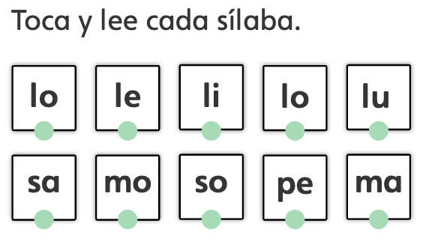
Notes:
Diga: Vamos a tocar y leer cada sílaba. Mira cómo lo hago yo y ayúdame si puedes.
Lea cada sílaba una por una.
Continúe con las palabras en la diapositiva número 76.

Slide 76
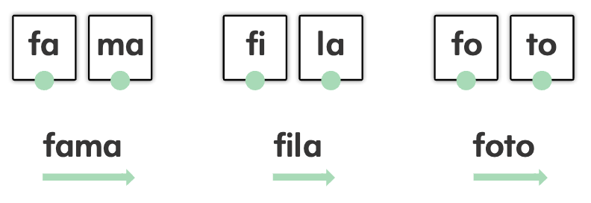
Notes:
Lea cada sílaba una por una y luego siga la flecha para leer la palabra completa.
Apoye a los estudiantes según sus necesidades.
Avance a la siguiente diapositiva.

Slide 77
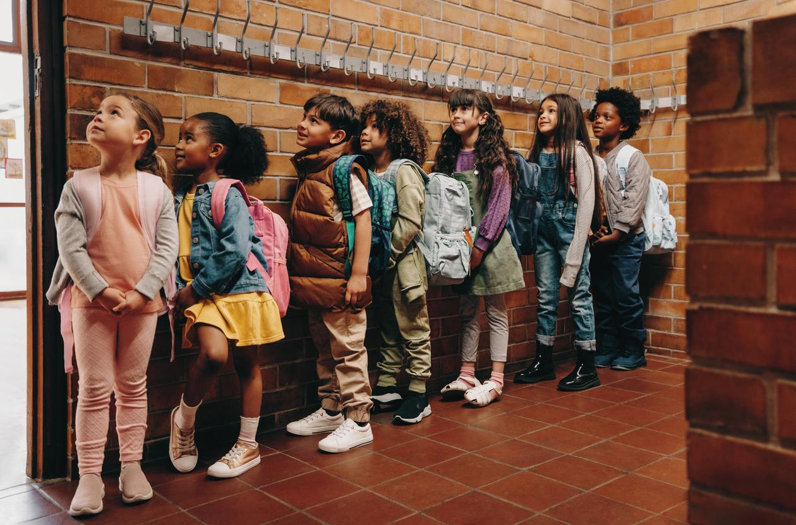
La
fi
la
La
fila
Notes:
Durante la lectura
Diga: Recuerda estar atento al ícono, que te indicará cuándo es tu turno para ayudarme a leer. ¡También puedes leer todo el tiempo si puedes hacerlo! Ahora, comencemos.
Lea las sílabas y luego siga la flecha para leer la palabra completa.
Repita el mismo proceso con el resto de las diapositivas.

Slide 78

La
fo
to
La
foto
Notes:
Lea las sílabas y luego siga la flecha para leer la palabra completa.
Dé clic para mostrar cada sílaba y luego la palabra completa.
Avance a la siguiente diapositiva.

Slide 79
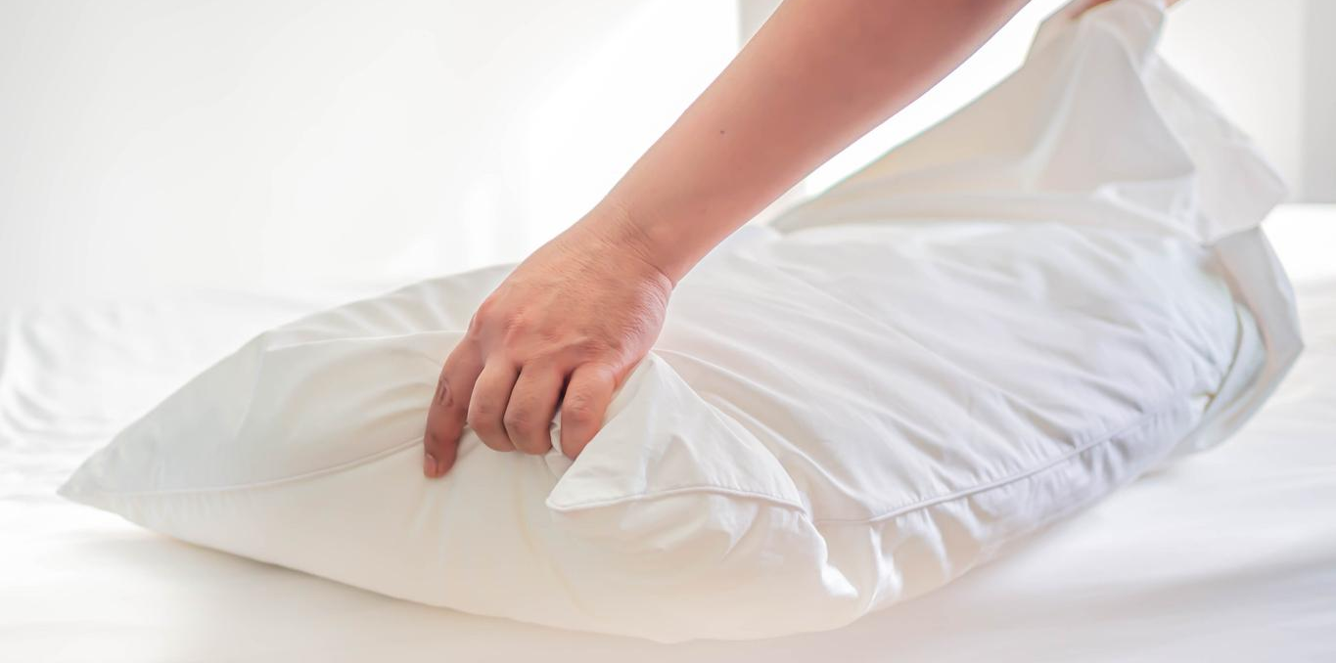
La
fun
da
La
funda
Notes:
Lea las sílabas y luego siga la flecha para leer la palabra completa.
Dé clic para mostrar cada sílaba y luego la palabra completa.
Avance a la siguiente diapositiva.

Slide 80
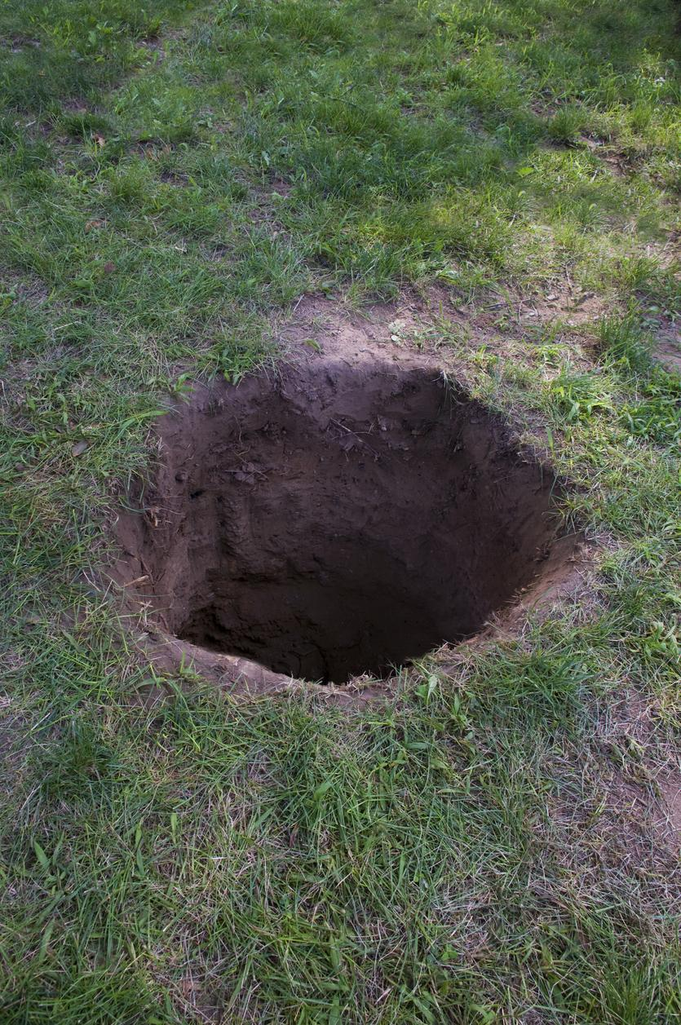
El
fo
so
El
foso
Notes:
Lea las sílabas y luego siga la flecha para leer la palabra completa.
Dé clic para mostrar cada sílaba y luego la palabra completa.
Avance a la siguiente diapositiva.

Slide 81

Es
fi
na
Es
fina
Notes:
Lea las sílabas y luego siga la flecha para leer la palabra completa.
Dé clic para mostrar cada sílaba y luego la palabra completa.
Avance a la siguiente diapositiva.

Slide 82
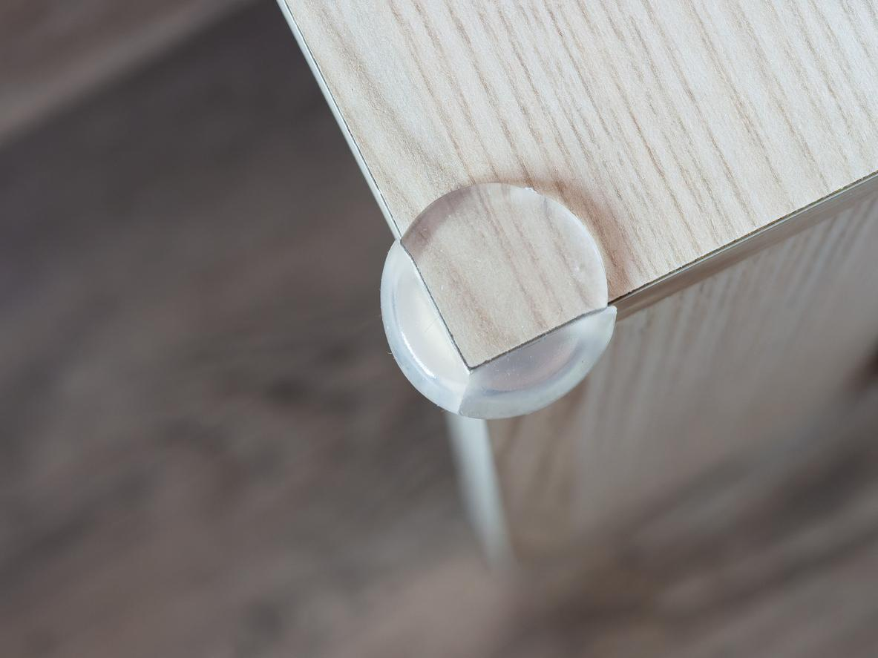
El
fi
lo
El
filo
Notes:
Lea las sílabas y luego siga la flecha para leer la palabra completa.
Dé clic para mostrar cada sílaba y luego la palabra completa.
Avance a la siguiente diapositiva.

Slide 83

El
so
fá
El
sofá
Notes:
Lea las sílabas y luego siga la flecha para leer la palabra completa.
Dé clic para mostrar cada sílaba y luego la palabra completa.
Avance a la siguiente diapositiva.

Slide 84
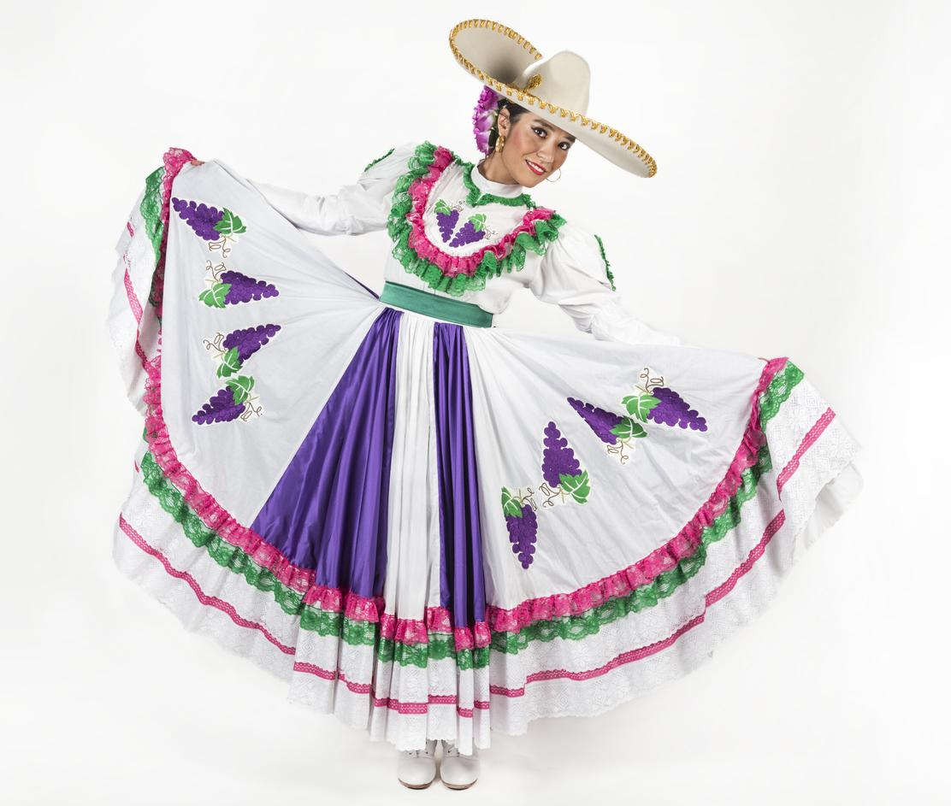
La
fal
da
La
falda
Notes:
Lea las sílabas y luego siga la flecha para leer la palabra completa.
Dé clic para mostrar cada sílaba y luego la palabra completa.
Después de leer
Desarrollo del lenguaje:
Diga: Comparte con un compañero una palabra que tiene el sonido /f/. Usa el marco de oración: /f/ como en _____. (/f/ como en foca)
Avance a la siguiente diapositiva.

Slide 85
Instrucción a la medida:
Más sílabas y palabras

Slide 86

7. Palabras con t, d, n, f

Slide 87
ni
do

Slide 88
nido

Slide 89
nu
do

Slide 90
nudo

Slide 91
ne
na

Slide 92
nena

Slide 93
to
da

Slide 94
toda

Slide 95
pe
na

Slide 96
pena

Slide 97
u
no

Slide 98
uno

Slide 99
no
ta

Slide 100
nota

Slide 101
fi
no

Slide 102
fino

Slide 103
ti
na

Slide 104
tina

Slide 105
nu
do

Slide 106
nudo

Slide 107
u
so

Slide 108
uso

Slide 109
to
po

Slide 110
topo

